Slide 1
第四次作业讲评
讲述人：李浩然
讲述日期：2023/03/13

Slide 2
第零部分——代码理解
ValueError
字符→ASCLL：ord(*)
ASCLL→字符：chr(*)
ZeroDivisionError
除法运算，除数不能为0

Slide 3
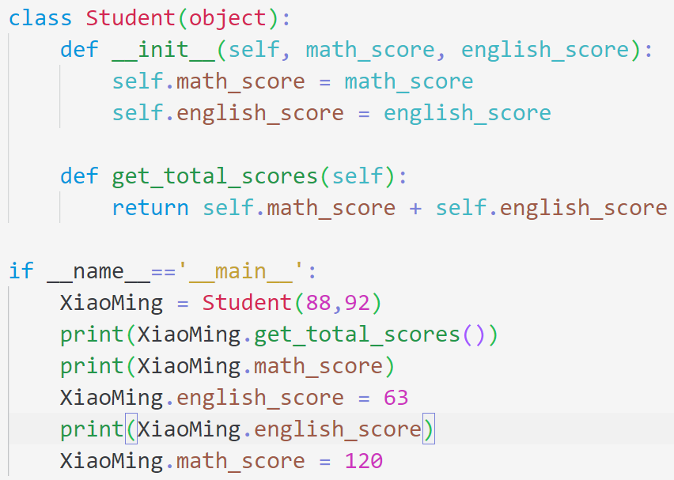
第零部分——代码理解
特性（property）
统一访问原则：不管服务是由存储还是计算实现的，一个模块提供的所有服务都应该通过统一的方式使用

Slide 4
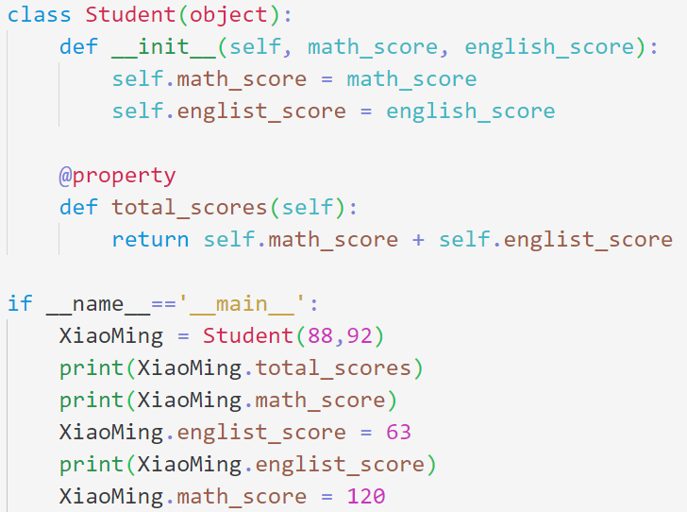
第零部分——代码理解
特性（property）
统一访问原则：不管服务是由存储还是计算实现的，一个模块提供的所有服务都应该通过统一的方式使用

Slide 5
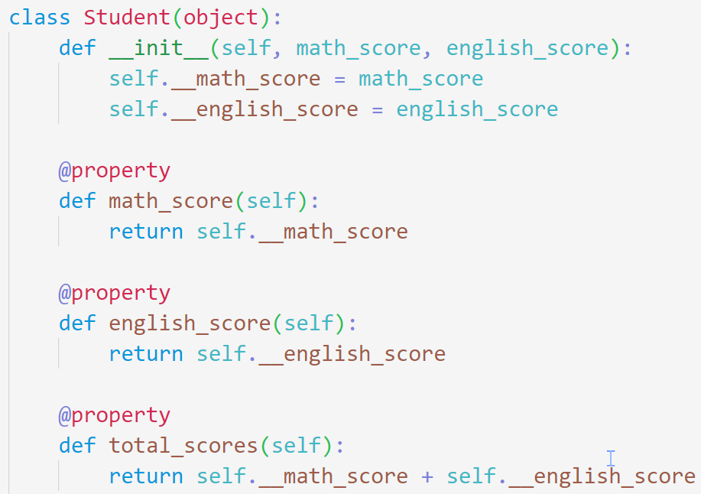
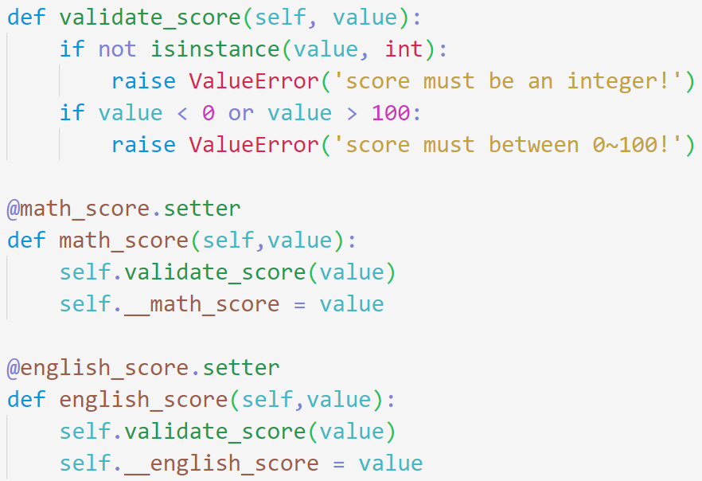
第零部分——代码理解
特性（property）
私有属性/受保护的属性

Slide 6
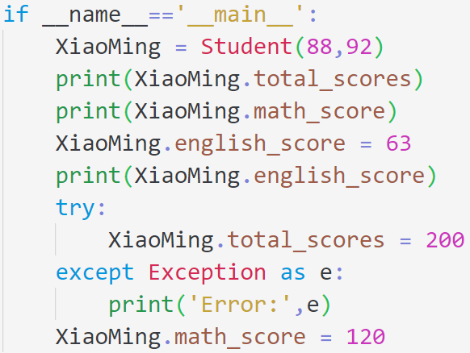
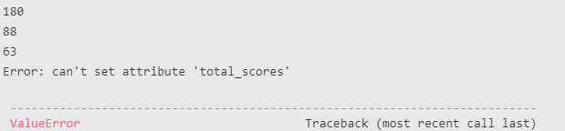
第零部分——代码理解
特性（property）
私有属性/受保护的属性

Slide 7
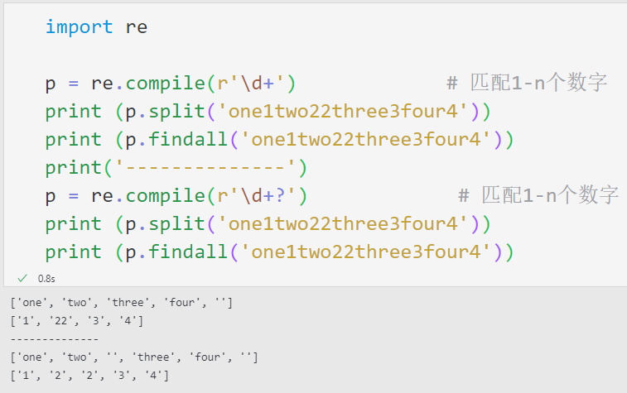
第零部分——代码理解
正则表达式——re
split(*)
findall(*)
finditer(*)
group(*)

Slide 8
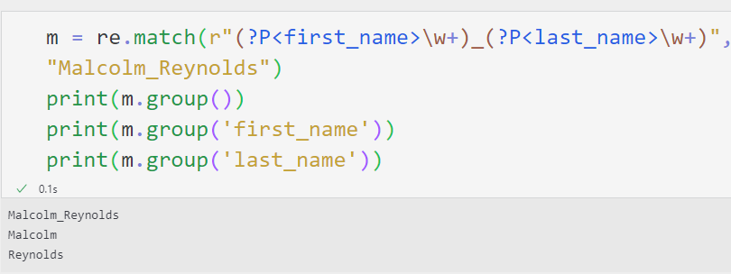
第零部分——代码理解
正则表达式——re
split(*)
findall(*)
finditer(*)
group(*)

Slide 9
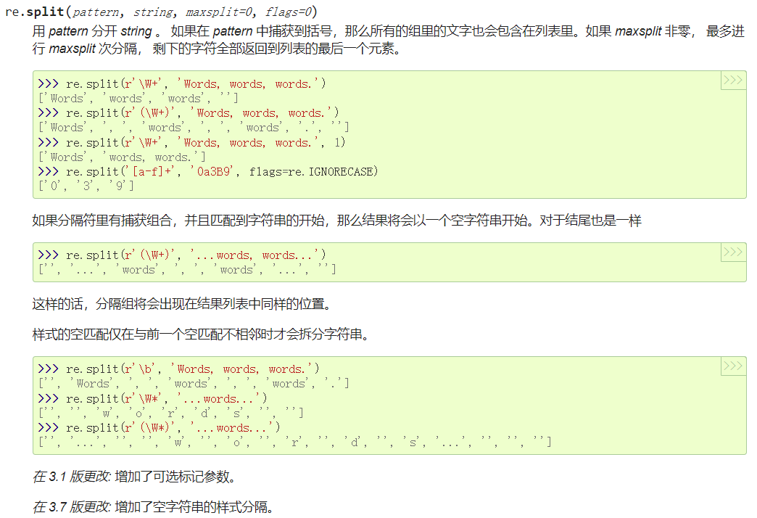
第零部分——代码理解
正则表达式——re
split(*)
findall(*)
finditer(*)
group(*)

Slide 10
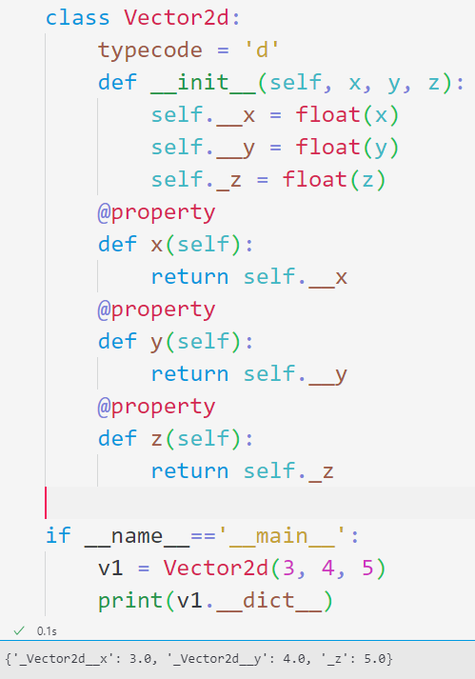
第零部分——私有属性和“受保护的”属性
双下划线
python内部机制保护
单下划线
约定遵守的规定，类似全大写字母表示常量
单下划线在模块导入时会有影响

Slide 11
第一部分——正则表达式
注意点：
关于^和$: 如果想通过assert的方式判断，要写清楚
.与\. 加转义符(有些情况可以不加，如[]中，但是加上更好)
{7}与{7,}
知识点：
徐泽安_2000011467: "email=r'[\\w_\\-]+@(?=.*\\.)[\\w_\\-\\.]*",
张伟_2100013122：(?<=···)当···匹配的内容出现在当前位置左侧时，则匹配。

Slide 12
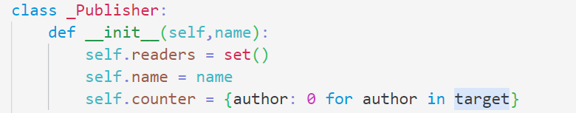
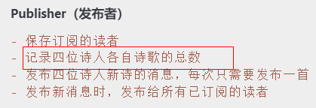
第二部分——发布订阅模式
注意点：
禁止滥用全局变量：有人get_poems()函数将诗加到全局变量里；
风格规范：
手册：https://zh-google-styleguide.readthedocs.io/en/latest/google-python-styleguide/python_language_rules/
插件：https://pylint.readthedocs.io/en/latest/
看清楚要求：

Slide 13
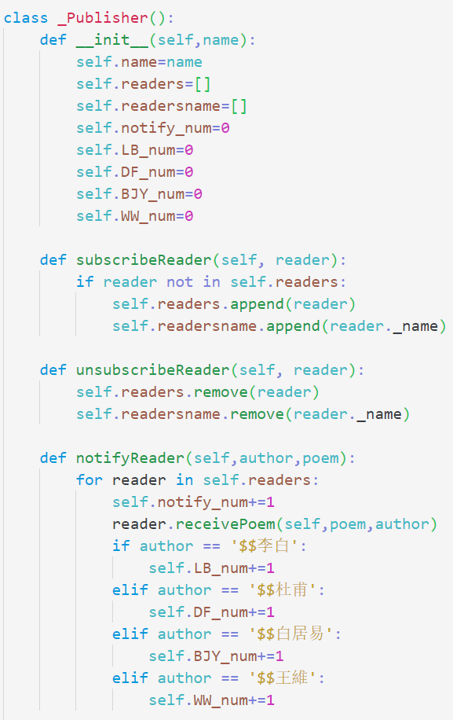
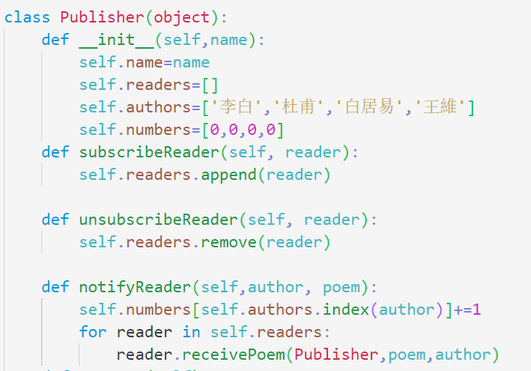
第二部分——发布订阅模式
知识点：
关于字典的使用

Slide 14
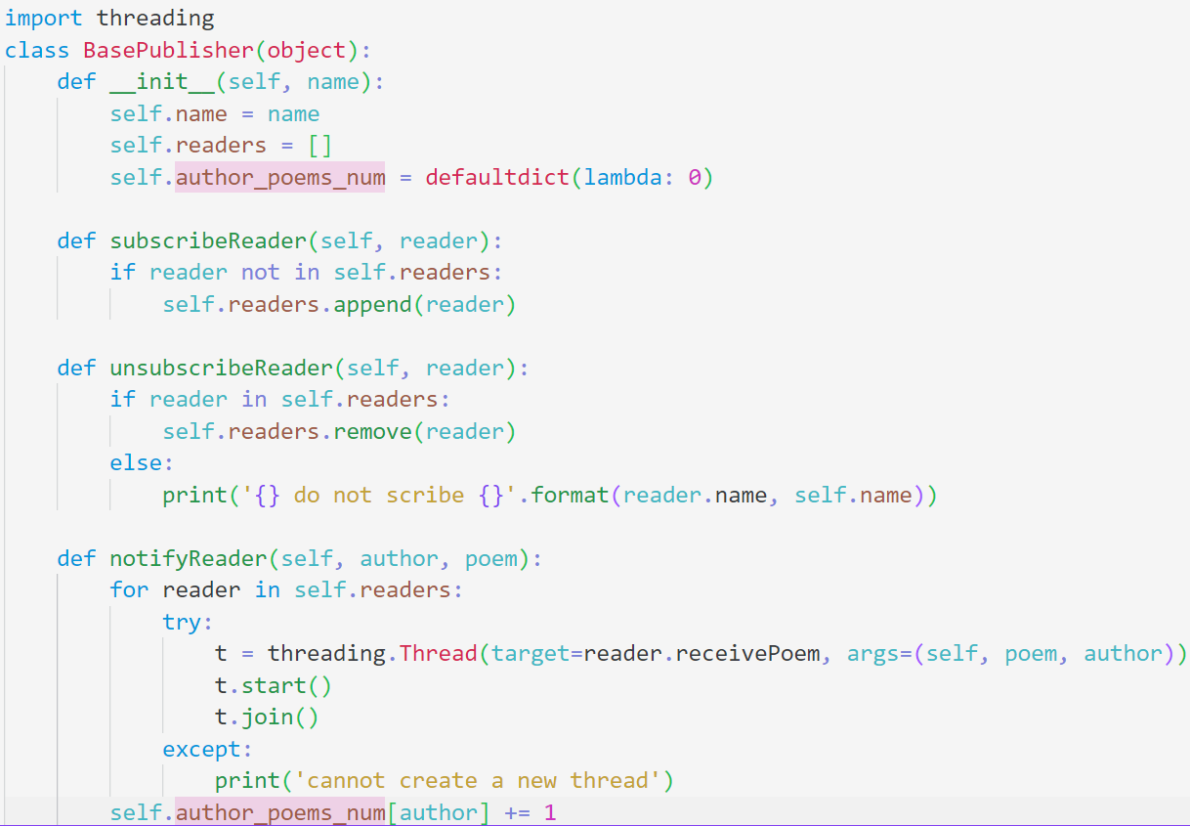
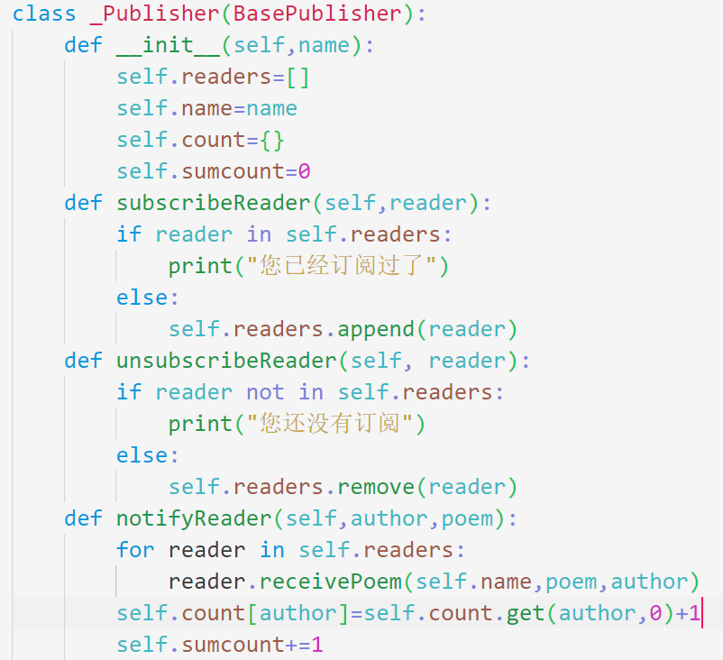
第二部分——发布订阅模式
知识点：
关于字典的使用
林啸 1900011027
程昊 2000016838

Slide 15
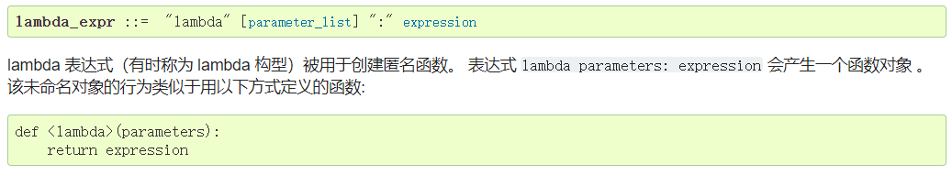
第二部分——发布订阅模式
知识点：
关于defaultdict
class collections.defaultdict(default_factory=None, /[, ...])

Slide 16
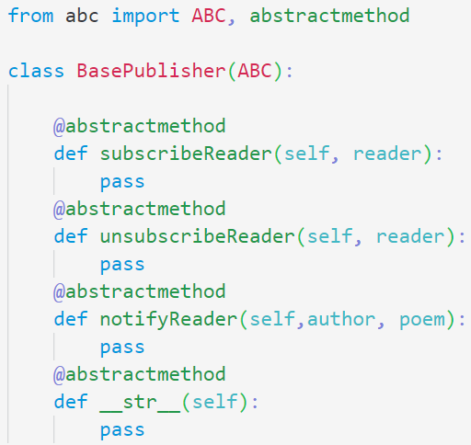
第二部分——发布订阅模式
知识点：
关于BasePublisher存在的意义：接口
发布者和订阅者都可能存在不同的类型，公布公开的接口，可以让任何基于该接口实现的发布者和订阅者都互相兼容
不仅发布者需要看BasePublisher，订阅者的实现也需要看BasePublisher
如果从零开始实现，操作步骤

Slide 17
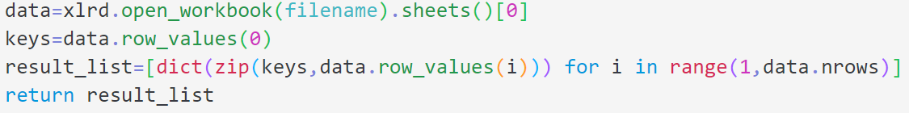

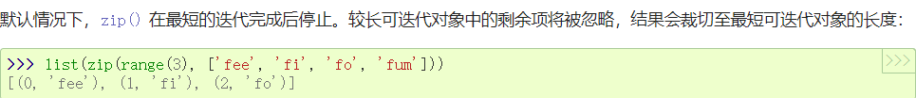
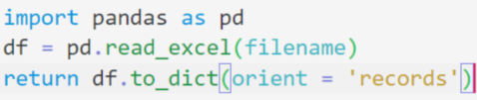
第三部分——文本处理
知识点：
读取xls文件
程昊 2000016838
陆翔 1900012773

Slide 18

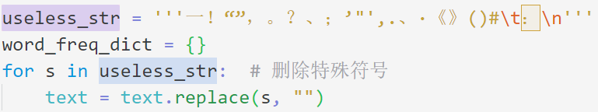
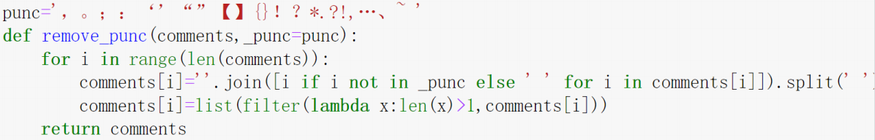
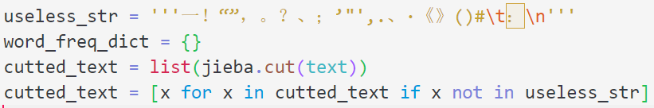

第三部分——文本处理
注意点：
筛选特殊符号：注意顺序
刘恺河_2100015437

Slide 19
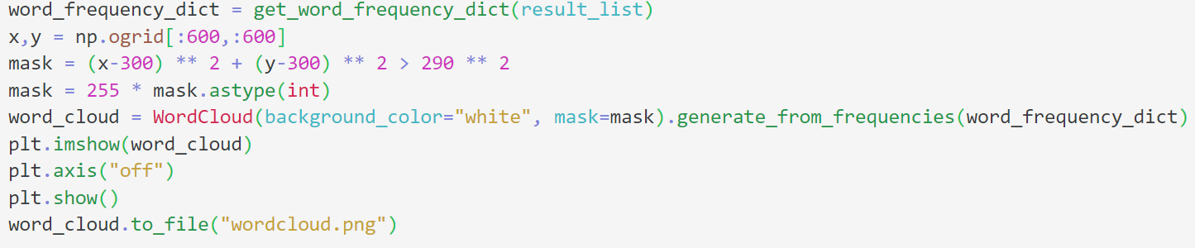

第三部分——文本处理
知识点：
词云的美化
吴仁杰_2000012186

Slide 20
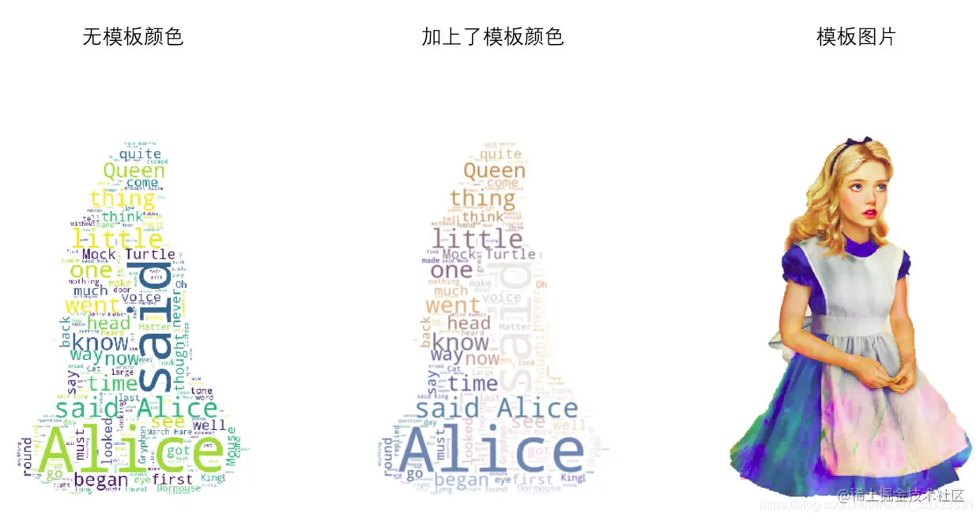
第三部分——文本处理
知识点：
词云的美化: 参考https://juejin.cn/post/7130228377134465061

Slide 21
总结
理解特性（property）的作用
培养阅读官方文档的习惯
培养良好的代码风格
理解设计模式的应用流程
读题，写代码要认真仔细，养成检查的习惯

Slide 22
感谢您的观看！

